Slide 1
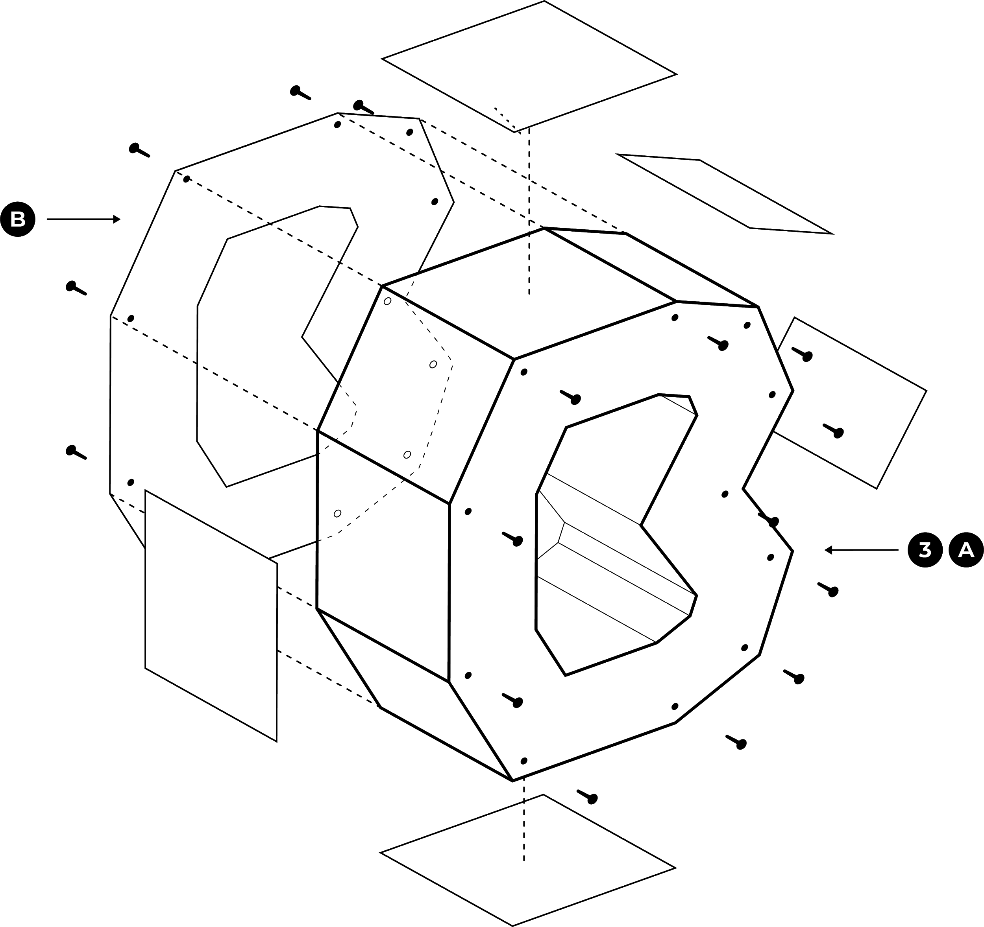

Módulo: Análisis de Datos con Python
Stop&Frisk
Paulo Hernández
Emiliano Padilla
Naila Rubi

Slide 2
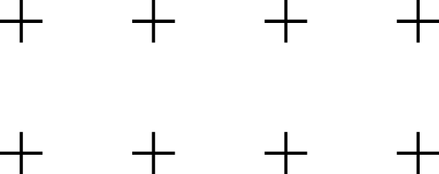

“La violencia policial es una de las principales causas de muerte de hombres jóvenes en los Estados Unidos.”
— Edwards, Lee & Esposito
Notes:
Frase

Slide 3



DATOS DUROS
1 de cada 2000
1 de cada 1000
59%
STOP & FRISK
hombres muere a manos de la policia.*
hombres muere a manos de la policia a causa de su raza.*
de las personas sospechosas detenidas por el NYPD en 2019, eran de procedencia afroamericana
*https://www.pnas.org/content/116/34/16793
Notes:
Mostrar porcentajes de resultados

Slide 4

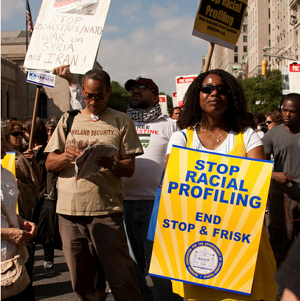

PROBLEMA A SOLUCIONAR
El racismo sistemático se encuentra presente en prácticamente todas las instituciones, sin embargo resulta especialmente peligroso en instituciones impartidoras de justicia, tales como la policía. Es preciso señalar el sesgo racial dentro de la misma para así atender el problema lo antes posible.
STOP & FRISK

Slide 5
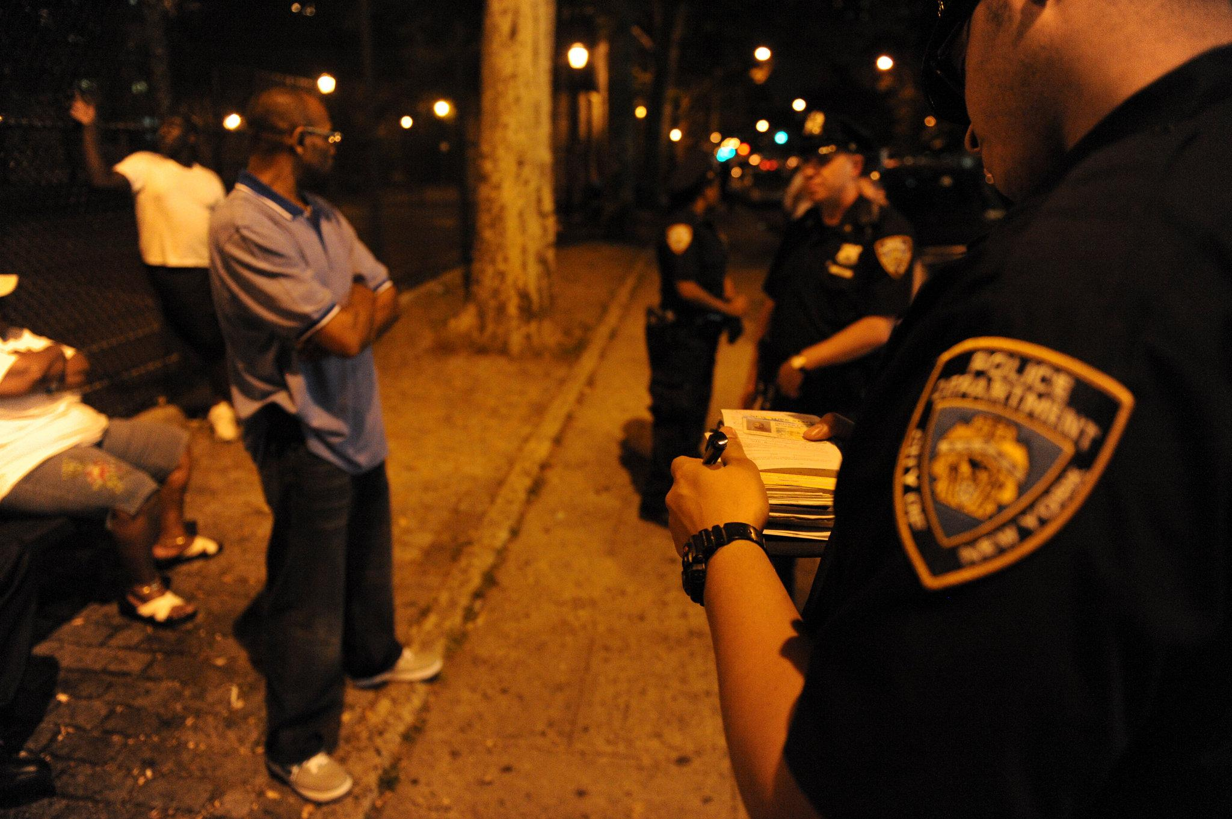

¿STOP & FRISK?
El programa de Stop&Frisk realizado por el NYPD en 2019 proporciona datos para demostrar la problemática del racismo en el sistema de justicia estadounidense
STOP & FRISK

Slide 6


SOLUCIÓN
Un modelo de
APRENDIZAJE MÁQUINA
para determinar el sesgo racial presente en el juicio policiaco para detener/arrestar a una persona.

Slide 7


DATASET
Notes:
Separador #1 con ícono (colocar ícono a la altura de la separación de las líneas)

Slide 8

DESCRIPCIÓN
El dataset contiene:
13,459 registros
83 campos
Sin embargo por el objetivo del problema sólo nos serán útiles:
22 campos
STOP & FRISK

Slide 9
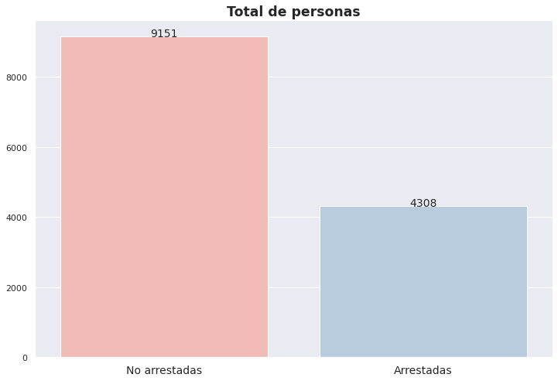

ARRESTOS
Notes:
Colocar como fondo para que los elementos sobresalgan encima de la imagen.

Slide 10
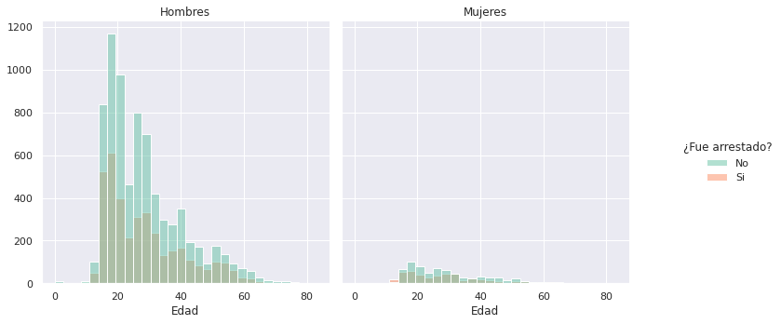
GÉNERO Y EDAD

Slide 11
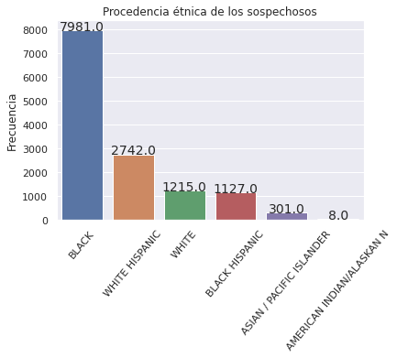
ORIGEN
ÉTNICO
Notes:
Colocar como fondo para que los elementos sobresalgan encima de la imagen.

Slide 12
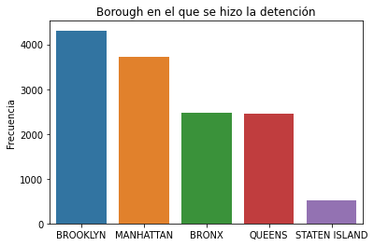
DISTRITO

Slide 13
MODELO
Notes:
Separador #1 con ícono (colocar ícono a la altura de la separación de las líneas)

Slide 14

MODELO
En total, se construyeron e implementaron 3 modelos de tipo supervisado:
Isolation Forest
Red Neuronal
Support Vector Machine
Para la realización del modelo la base de datos se dividió en:
Base de entrenamiento (85%)
Base de prueba (15%)
Asimismo se realizaron validaciones del modelo con un tamaño del 30% sobre la base de prueba.
STOP & FRISK
Notes:
Bullet points colocar icono acorde al tema al lado

Slide 15
RESULTADOS
A continuación, se presentan el grado de exactitud de los modelos presentados anteriormente
0.626
0.799
0.594
STOP & FRISK
Isolation Forest
Red Neuronal
Suppor Vector Machine
Notes:
Mostrar porcentajes de resultados

Slide 16
RESULTADOS
Notes:
Separador #1 con ícono (colocar ícono a la altura de la separación de las líneas)

Slide 17
RED NEURONAL
La Red Neuronal es la que proporciona resultados con mayor exactitud al momento de determinar si una persona será o no arrestada.
Asimismo la red neuronal mostró un sesgo racial, es decir le daba más peso a caracteristicas raciales, tales como la procedencia etnica.
Notes:
Separador #1 con ícono (colocar ícono a la altura de la separación de las líneas)

Slide 18


Próximos pasos
Se debe de obtener información de otros años para evaluar el progreso o retroceso del sesgo racial de la policía estadounidense.
Posteriormente es necesario desarrollar un plan de acción para contrarrestar la problemática racista en el sistema de justicia de EU
# pág o tema

